Slide 1

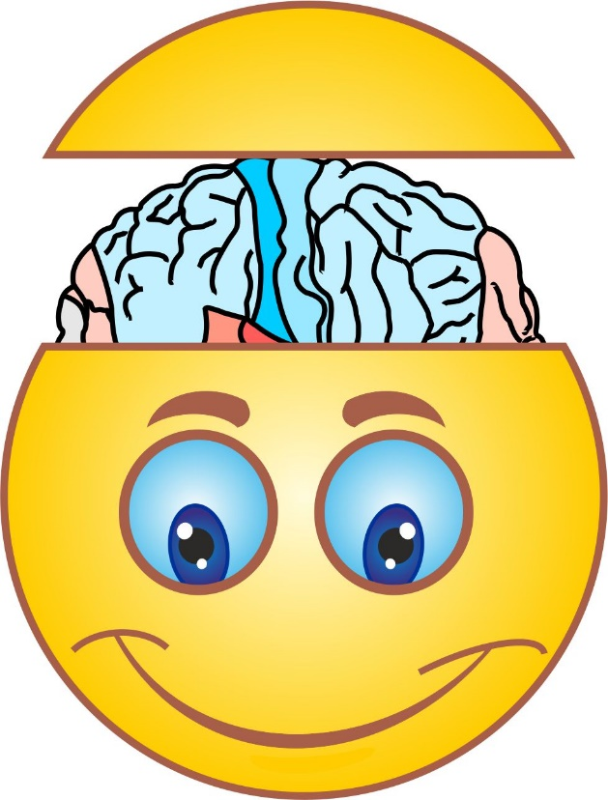
Gebruik je hersenen om te leren,
ze zijn ervoor gemaakt!

Slide 2

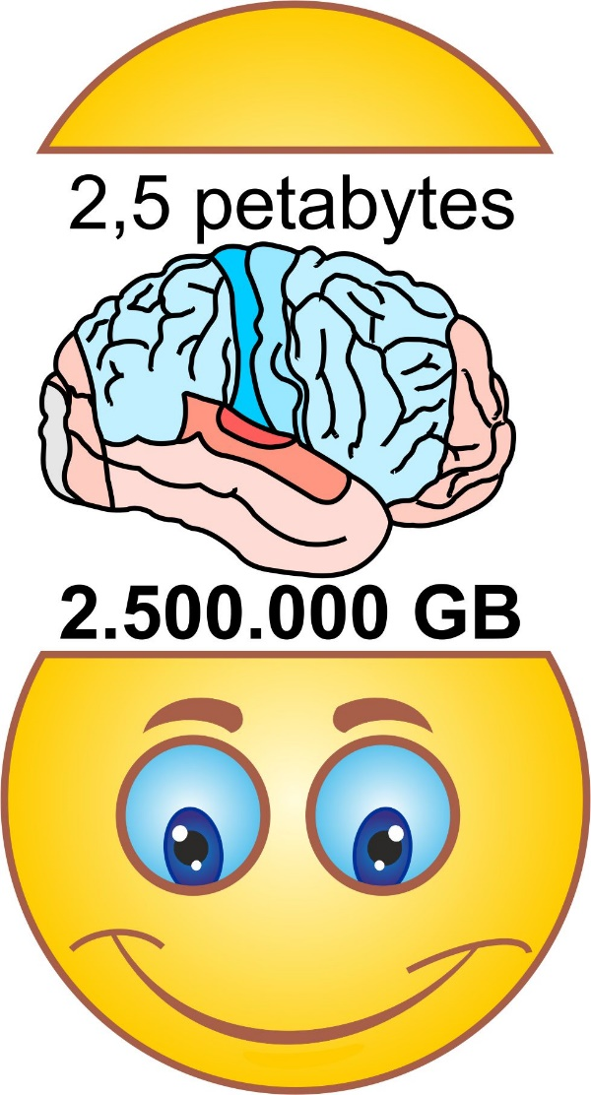
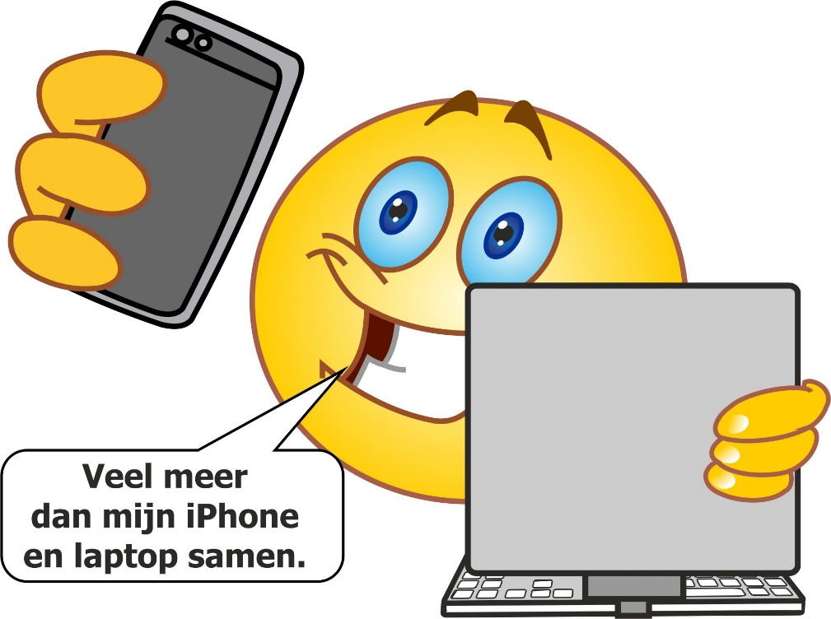
Geef je hersenen een kans om te groeien

Slide 3
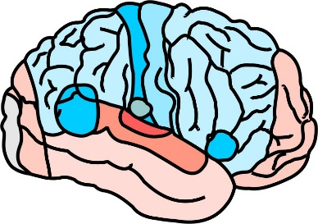
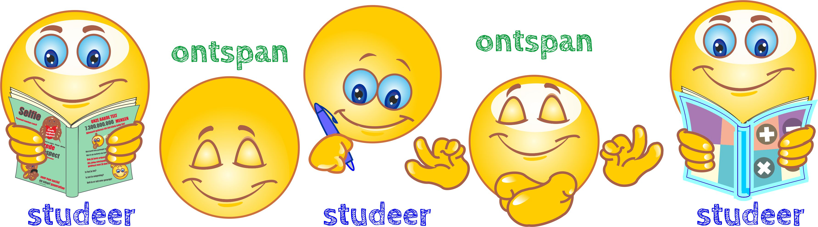
Tip - Maak ruimte tussen de leermomenten

Slide 4
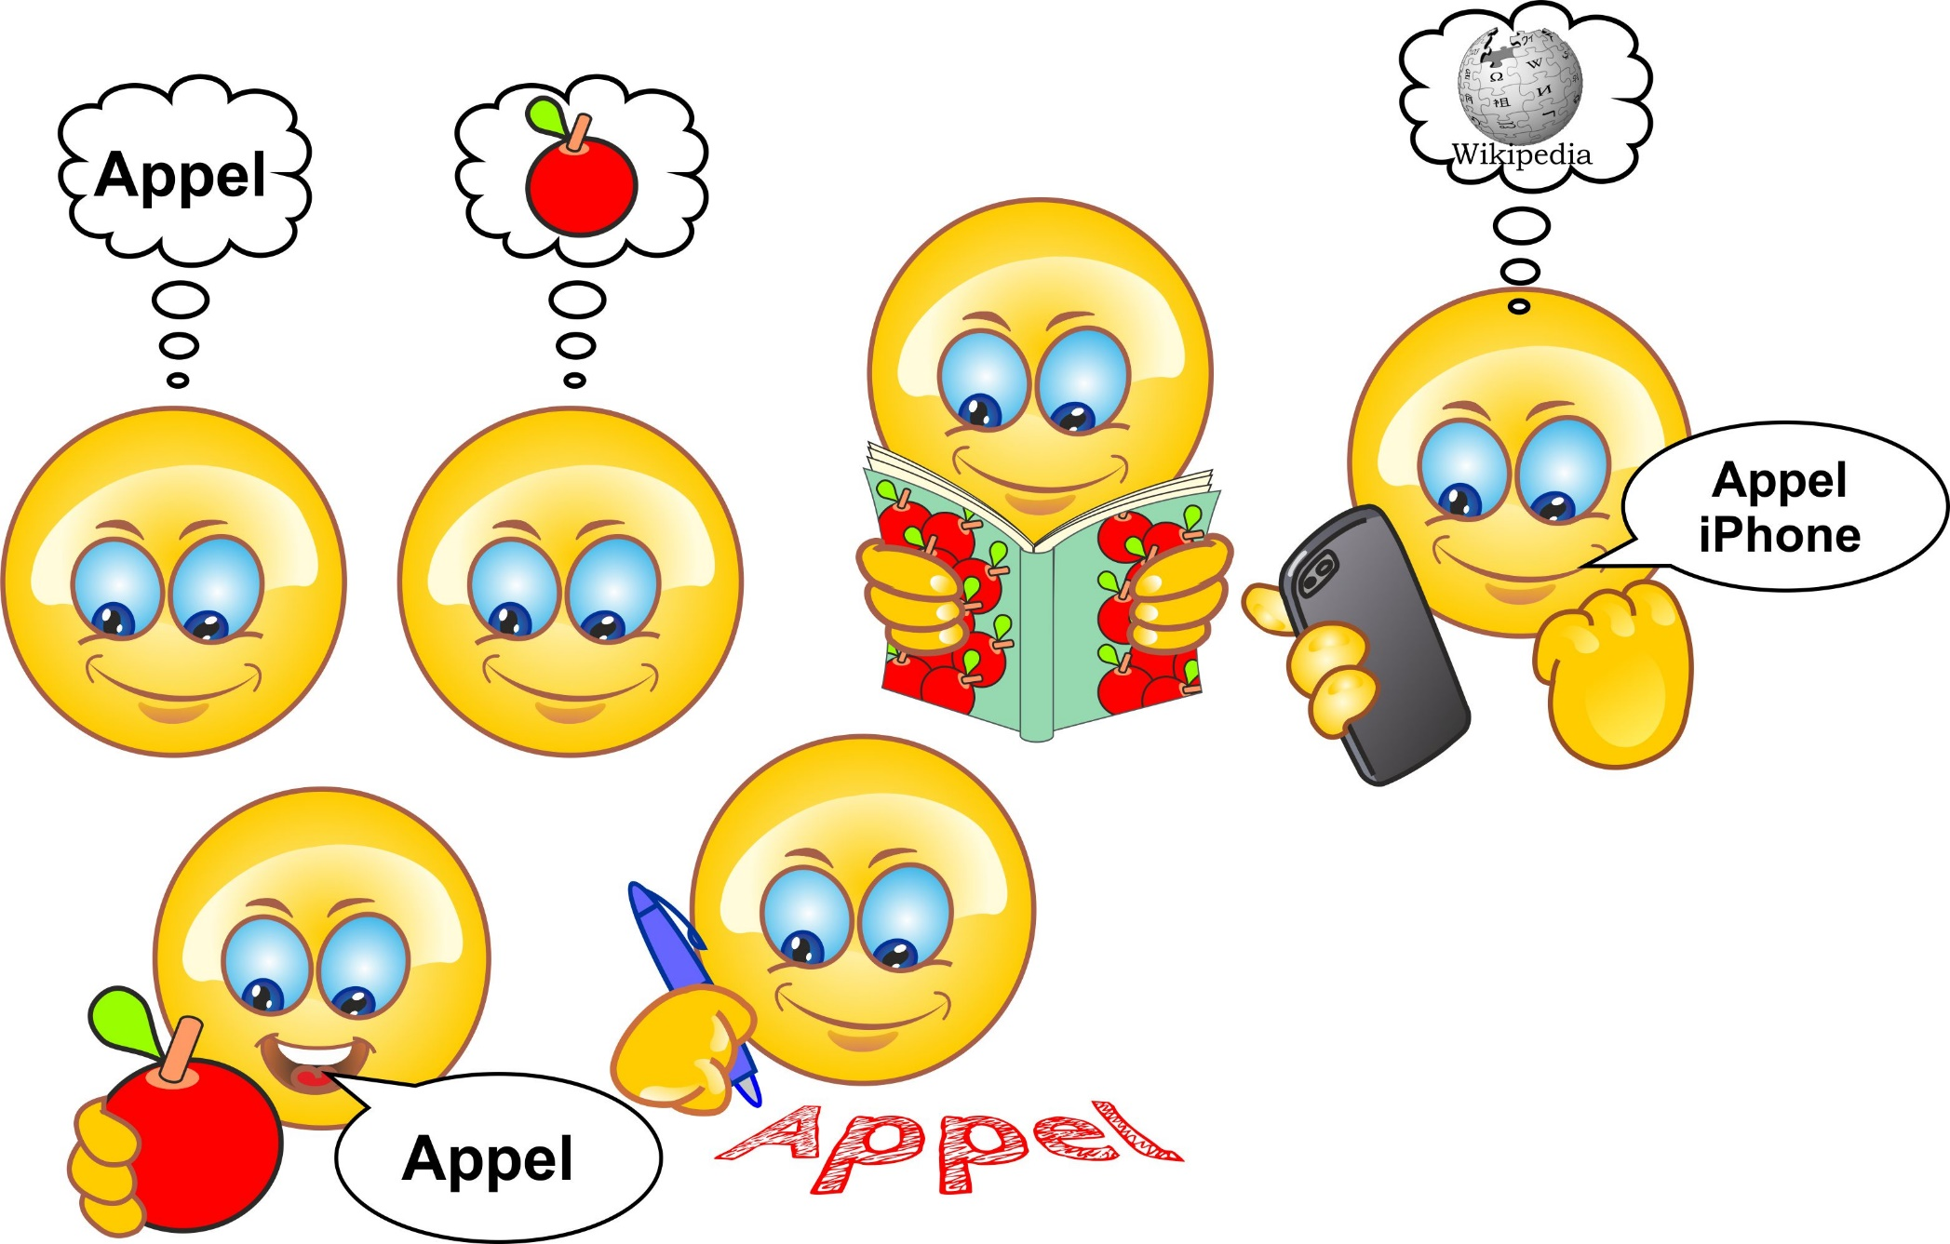

Tip - Ontwikkel je eigen stijl van leren

Slide 5


Tip - Leer op het moment dat je goed uitgerust bent

Slide 6
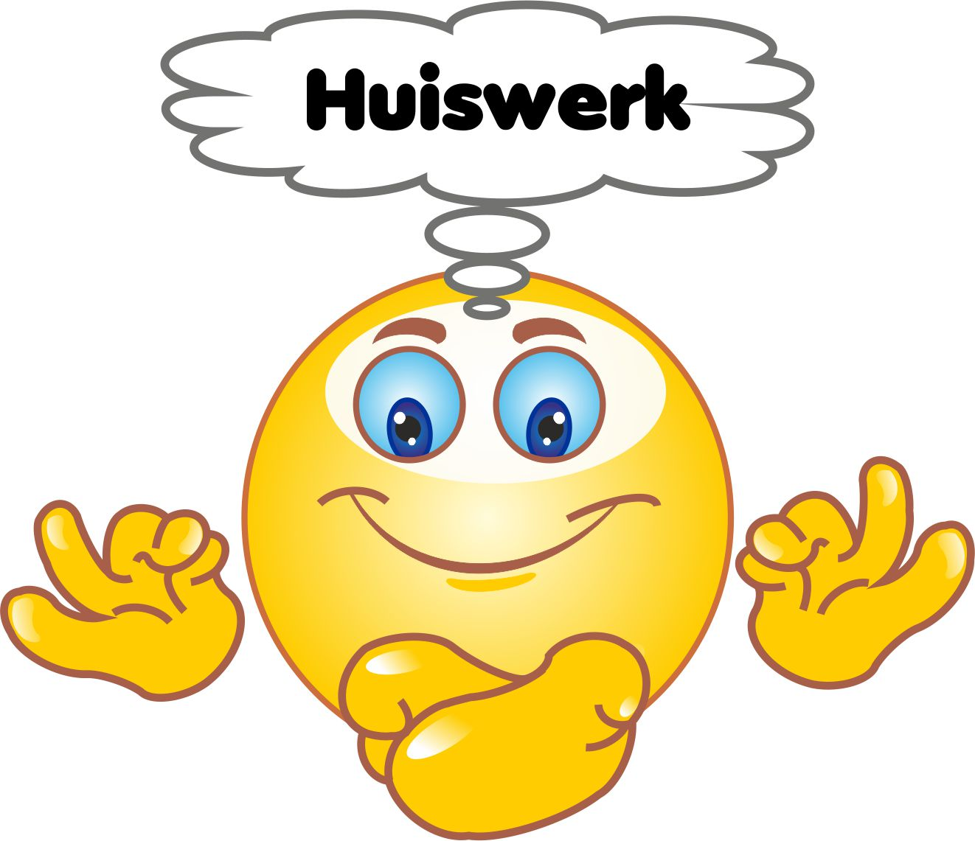
Tip - Focus

Slide 7

Tip - Moeilijke taken eerst

Slide 8

Tip - Train, mediteer en discussieer

Slide 9

Tip - Bezoek plekken

Slide 10
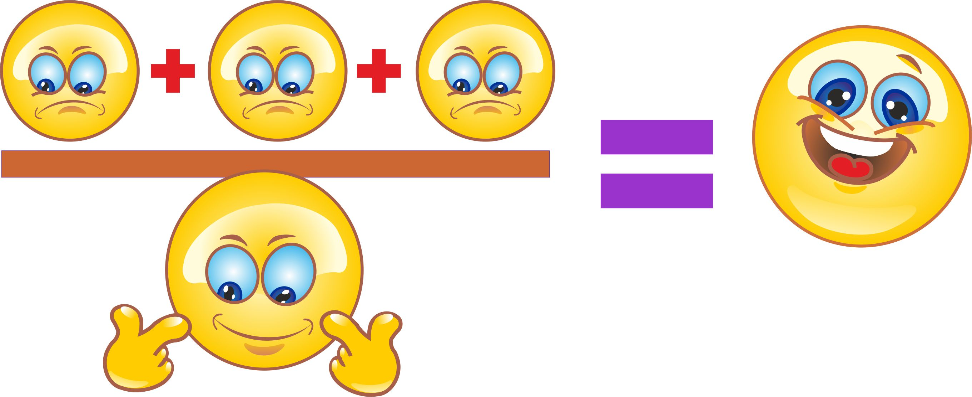
Tip - Neem plezier in je studie serieus

Slide 11
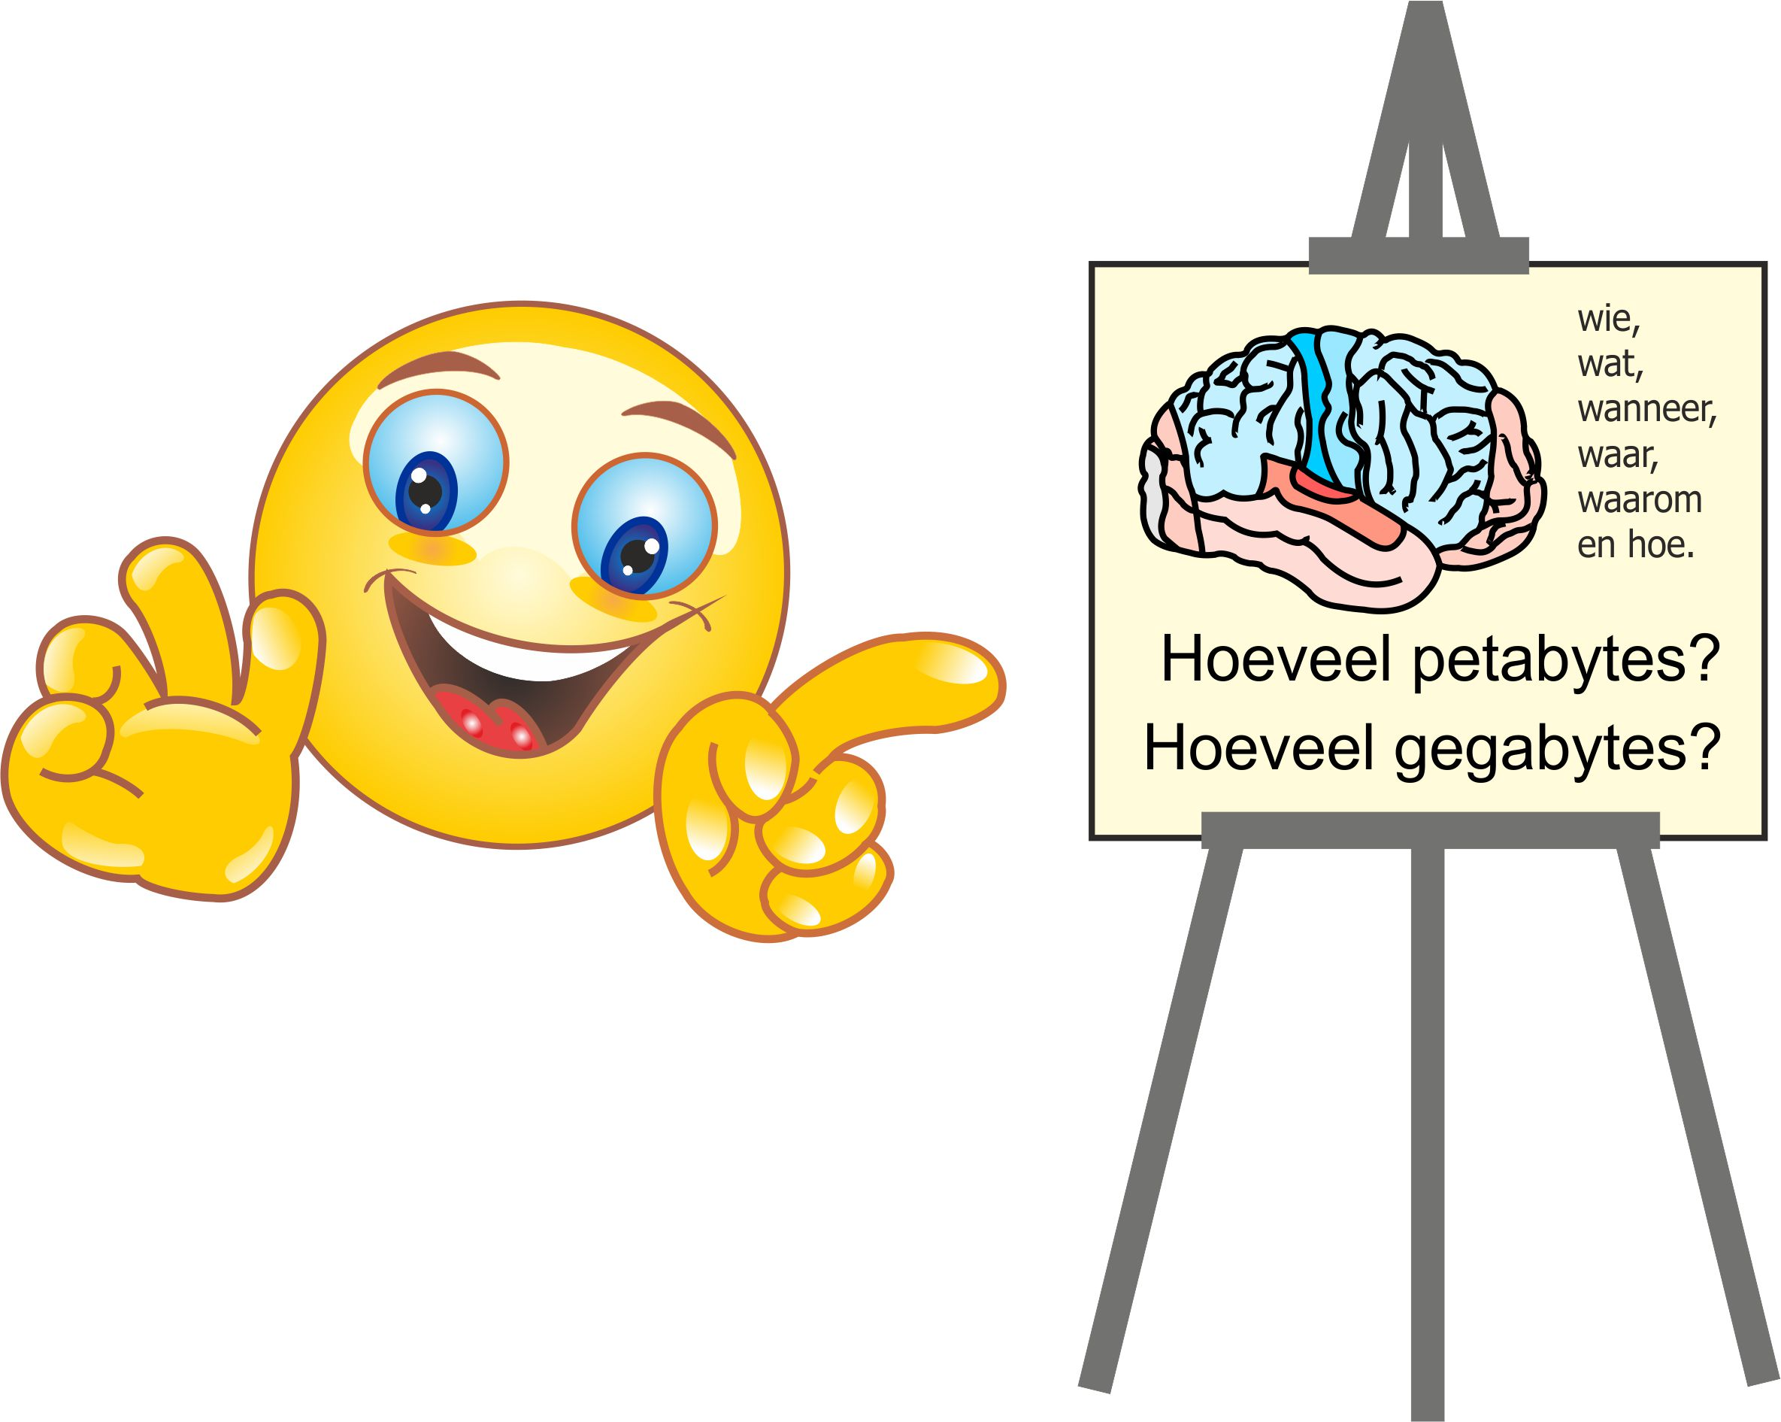
Tip - Test jezelf steeds weer

Slide 12

Tip - Zet er geen druk op

Slide 13

Verzeker u er eerst van dat uw school lid is van DMS educatief, voordat u lesmaterialen kopieert!
Rechtenvrij kopiëren geldt alleen voor leden van DMS educatief.
Voor niet-leden gelden onze rechten van copyright.
Deze rechten gelden voor alle aangeschafte producten van DMS educatief.
Lesboekjes - downloads - PowerPoint - etc.
Copyright voor leden geeft u als school de mogelijkheid
delen of complete lessen (methode) te kopiëren voor al uw leerlingen.
U mag dan rechtenvrij gebruikmaken van al het werk van DMS educatief.
U heeft dan ook de mogelijkheid om PowerPoint-lessen aan te passen of te combineren,
zodat deze geschikt zijn voor uw eigen groep of hun niveau.
Bent u onzeker of u iets mag kopiëren of weet u niet zeker of uw school lid is? Neem dan gerust contact met ons op.
Voor goede doelen zijn wij vaak bereid u de rechten te verlenen. U hoeft dit alleen maar netjes van tevoren te vragen.

